Slide 1
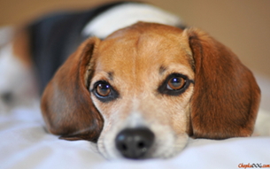
ГБОУ СО "Школа для обучающихся по адаптированным образовательным программам №1 г. Саратова"
Тема. «Проблема бездомных животных»
«Берегите эти земли, эти воды,
Каждую былиночку любя.
Берегите всех зверей внутри природы,
Убивайте лишь зверей внутри себя!»
Выполнил: ученик 7 «а» класса
Синько Даниил
Научный руководитель:
Акопян Марина Александровна

Slide 2

Актуальность работы
Проблема существования бездомных животных является одной из актуальных проблем мира, России, Саратова и имеет неблагоприятные экологические и социальные последствия. Я решил выбрать эту тему, чтобы выяснить, имеет ли данная проблема решение. Этими исследованиями мы хотим пробудить гуманные чувства у детей и взрослых.

Slide 3
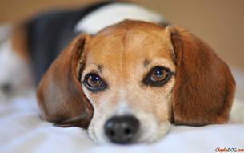
Цель:
Определить причину появления бездомных кошек и собак на улицах города.
Решить, может ли человек помочь бездомным животным?
Привлечь внимание к проблеме бездомных животных .

Slide 4
Задачи:
Выяснить все об этой проблеме.
Выяснить, есть ли проблема в нашем
городе.
Выяснить отношение людей к этой
проблеме.
Выяснить, есть ли пути решения проблемы
бездомных животных.

Slide 5
Ход исследования:
Провести наблюдения за бездомными собаками и кошками.
2. Анкетирование учащихся.
3. Чтение художественной литературы.
4. Изучение статей средств массовой
информации.

Slide 6
Наблюдение
В процессе работы над проектом я вёл наблюдения за
бездомными собаками.
Чаще всего бездомных можно
увидеть около домов, детского садика, помоек.
Чаще всего собаки живут небольшими группами (до 6).
Кошки встречаются чаще по одной.
Бездомные животные чаще истощены.
Бездомные животные, если человек обращает на них внимание, отходят от него.
Бездомные животные иногда бывают агрессивными.

Slide 7
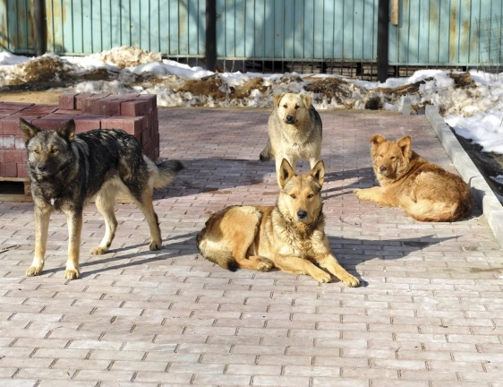
Вывод.
Бездомные животные представляют собой угрозу безопасности населения городов.
Отдельные стаи собак регулярно нападают на прохожих, пугают детей, ухудшают видеоэкологию города.
Являются разносчиками инфекционных заболеваний

Slide 8
Анкетирование Я провел анкетирование среди учащихся 3 «б» класса МАОУ «Гимназия №1» и среди учащихся 8 классов ГБОУ СО "Школа АОП №1 г. Саратова» . Проанализировав ответы, я получил следующие результаты, которые отобразил на диаграммах.

Slide 9
Существует ли проблема бездомных животных в Саратове ?
Большинство опрошенных (98%) считают, что проблема бездомных животных в Саратове существует.

Slide 10
Причины появления бездомных кошек и собак.
8%
Среди опрошенных учащихся большинство (86%) считают, что основной причиной существования бездомных собак и кошек является рождение животных на улице от бездомных животных, следовательно причина в самом существовании бездомных животных.

Slide 11
Какое чувство вызывают у тебя бездомные животные?
87%
Вывод: 87% опрошенных жалеют бездомных животных и только 1% относятся к ним безразлично. У 12% опрошенных встреча с бездомными животными вызывает страх.

Slide 12
Что надо делать, что бы бездомных животных становилось меньше?
Вывод: Большинство опрошенных (96%) считают, что необходимо создавать приюты. В помощь приютам проводить акции, заниматься пропагандой.

Slide 13
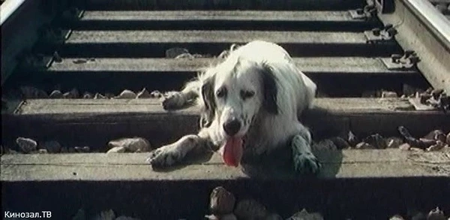

Я прочитал художественную литературу
Б.Житков «Беспризорная кошка»
А.Чехов «Каштанка»
А.Барто «Щенок»
Г. Н. Троепольский «Белый Бим Черное ухо».

Slide 14

Чтение художественной литературы
воспитывает:
любовь к животным
желание помогать бездомным кошкам и собакам
воспитывает чувство сострадания к животным.
Вывод. Чтобы в будущем не было проблемы бездомных животных, нам надо с детства читать больше литературы про животных.

Slide 15
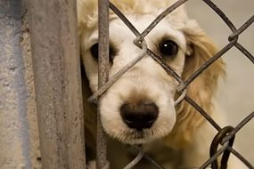
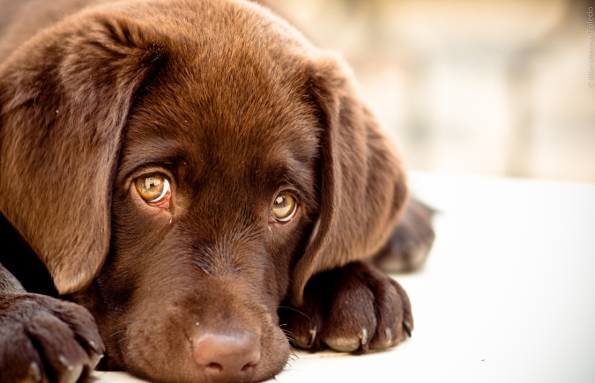
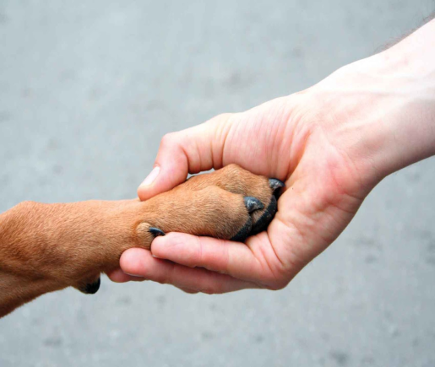
Статьи в СМИ рассказывают:
о жестокости людей,
о преданности животных,
о сострадании людей к брошенным кошкам и собакам.

Slide 16

Выводы:
Мы выявили основные причины
появления на улицах бездомных животных :
Жестокость и бездушие людей, которые когда - то выбросили, оставили на улице беззащитных животных.
Животные остаются на улице, если его хозяин умирает или животные убегают от хозяина во время прогулки.

Slide 17
Пути решения проблемы бездомных животных.
Какими я вижу пути решения проблемы бездомных животных:
1.Нужно повышать ответственность владельцев за соблюдение правил содержания животных.
2. Создавать приюты.
3. Подкармливать бездомных животных, что бы они не были злыми.
4. Оказывать помощь в поиске животных.

Slide 18

Гипотеза:
Чтобы не было на улицах бездомных животных, нужно стать другом домашних животных, окружить заботой того, кто живет рядом с нами, следить за ними, направлять их воспитание, знать их повадки и любить своих питомцев.

Slide 19
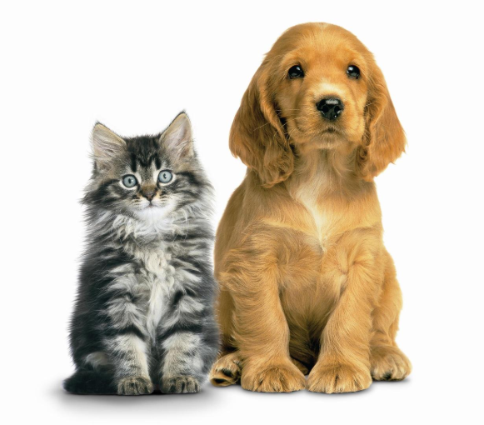
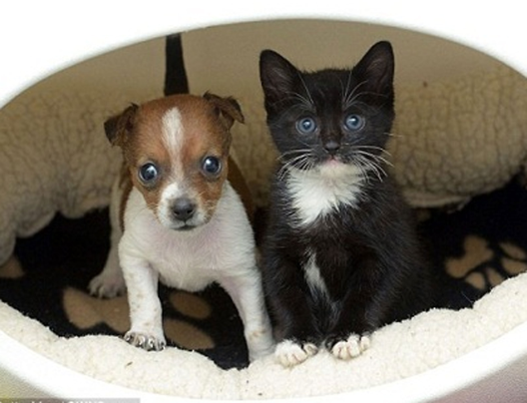
Не будьте равнодушными к брошенным животным!
Брошенные животные и дети — это звенья одной цепи, причина у этих явлений одна, и имя ей безжалостность.

Slide 20
Помните, что жестокое отношение с животными есть только первый опыт для такого же обращения с людьми!
Помните, что жестокое отношение с животными есть только первый опыт для такого же обращения с людьми!

